Slide 1
Etat de l’art
Traitement des BIG GRAPHS sur GPU
BENACHOUR Amira

Slide 2
Plan
Pourquoi les GPUs ?
Architecture des GPUs
Traitements des graphes sur GPU

Slide 3
Pourquoi les GPU ?
Rapidité de calcul
Degré massif de parallélisme
Bande passante d’accès à la mémoire élevée
Coût réduit
Notes:
Rapidité de calcul : la croissance de la vitesse des CPU connait des limites. à la base, les CPU sont optimiser pour qu’un thread finissent le plus rapidement possible ( en terme de parallélisme, même si on dispose de plusieurs coeurs, ceux-ci exécutent en général des programmes différents, on est dans un modèle MIMD ) mais quand il faut traiter un grand nombre de threads simultanément l’architecture des GPUs est la mieux adaptée ( SIMD ). (CPU : parallélisme sur les instructions / programmes. GPU : parallélisme sur les données )
Degré massif de parallélisme : grâce aux centaines de cœurs qu’il contient
Bande passante d’accès à la mémoire élevée : bus plus larges et fréquence d’horloge plus élevée que les CPU
Cout réduit : la plus part des machine sont équipés de GPU, ce qui le rend accessible par tous ( à la portée de tous )

Slide 4
Architecture des GPUs
Evolutions des GPUs : Historique
3 générations :
architecture fonctionnelle fixe
Pipelines à fonctions fixes
Architecture à Shader séparé
Vertex Shader
Pixel Shader ( Fragment Shader )
Shader unifié
Introduction du Géométrie Shader
Calcul en double précision
Utilisation plus fléxible
Notes:
architecture fonctionnelle fixe (fixed functional architecture ) : pipelines graphiques dont les fonctions étaient fixes ou préprogrammées : calculs 2D/3D et d’éclairages et d’ombrage, textures …
Architecture à Shader séparé : La 2ème génération de GPU a donc été créée, avec deux pipelines distincts programmables :
Le Vertex Shader : traite chaque vertex individuellement. Permet la transformation des vertex ( sommet ) et le calcul d’éclairement /coordonnées de texture
Le pixel Shader : traite les pixels et s'exécute sur l'unité de traitement graphique
Shader unifié : l’introduction du géométrie Shader, le support de calcul en double précision … toutes les unités de traitement des shaders d'un composant graphique sont capables de gérer n'importe quel type de tâches d'ombrage ce qui permet une utilisation plus flexible ( le système pourrait allouer la plupart des unités de calcul pour exécuter des vertex Shaders et des géométrie shaders ou bien pour le pixel shader ). Avec le développement de la puissance de calcul des GPUs ils sont utilisés pour des traitement autres que le graphisme plus precisement pour le HPC ( high performance computing ). La notion du GPGPU est donc apparu ( general-purpose computing on graphics processing units )
Donc pour comprendre l’interet de l’exploitation des graphes, il fallait comprendre comment ces GPU était il conçu. Dans ce qui suit, je vais expliquer cette architecture

Slide 5
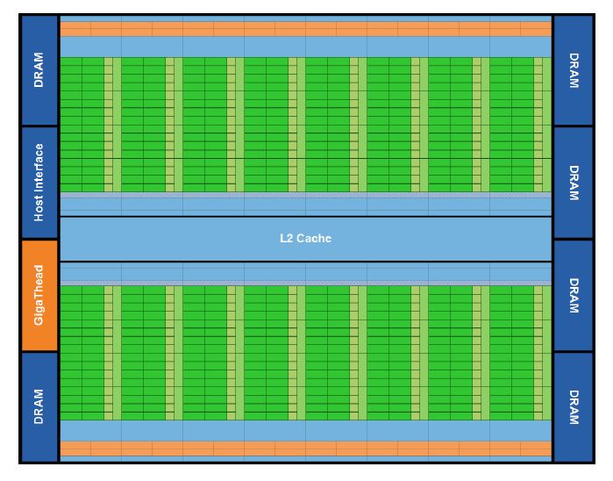
Architecture des GPUs
Architecture
SM
GPU NVIDIA : Architecture Fermi
Notes:
Fermi est la première architecture complète du GPU Computing. Un GPU modern est constitué de plusieurs Streaming multiprocessors ( 16 )( SM ), positionnés autour d’une memoire L2 cache. Il dispose également de mémoires DRAM. Une interface hôte connecte le GPU à la CPU via PCI-Express.
L’ordonnanceur global GigaThread distribue les blocs de threads a l’ordonnanceur de thread des SM.

Slide 6
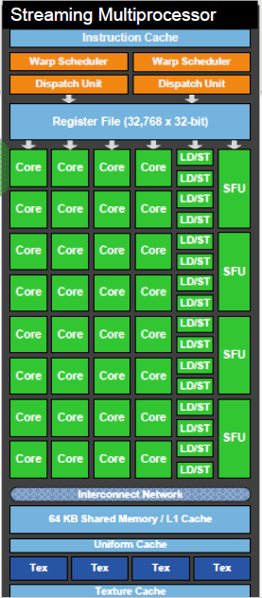
Architecture des GPUs
Architecture
Streaming Multiprocessor
Notes:
Un Streaming multiprocessors est un groupement de plusieurs cores ou Streaming Processors ( 32 dans cette exemple ) il est composé de :
Unités fonctionnelles spéciales SFU ( support des opérations Single Precision cos/sin exp/log sqrt/ )
Des registres ( pour le stockage mémoire reduite et rapide )
Des unité load data Store data LD/SD ( charge et stocke les données depuis et dans les registres )
Thread scheduler (warp) ( ordonnanceur de thread )
Une mémoire partagée et une mémoire cache L1 configurable

Slide 7
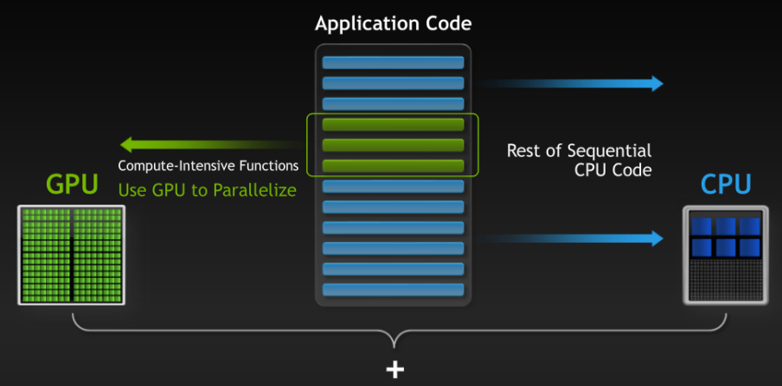
Architecture des GPUs
GPU Computing
Notes:
un GPU est généralement utilisé comme co-processeur ou comme accélérateur pour le CPU hôte ( dans un programme, les instructions séquentielles sont traitées par le CPU, seules les instructions pouvant être parallélisée sont confiées au GPU )
Dans un premier temps lorsque les GPU fut utilisé pour le calcul parallèle, le programmeur devait coder ses calculs sous forme de traitement de type pixel shader il devait donc avoir connaissance des APIs graphiques et connaitre l’architecture des GPU
Pour cela NVIDIA a conçu CUDA qui permet de programmer dans les langages comme C C++ …

Slide 8
Architecture des GPUs
Compute Unified Device Architecture : CUDA
une architecture de traitement parallèle
Permet de programmer des GPU en C, C++ ou fortron
3 concepts clé :
Thread hierarchy
Shared memory
Barrier
Notes:
CUDA : une technologie développée par NVIDIA
Les programmeurs peuvent choisir d’exprimer le parallélisme avec des langages à hautes performances comme C, C++, Fortran ou avec des standards ouverts comme les directives OpenACC
Barrier : construction de synchronisation de thread où tous les threads dans un bloc se synchronisent. Les threads peuvent exécutés la prochaine instruction quand ils aurons tous atteint la barriere

Slide 9
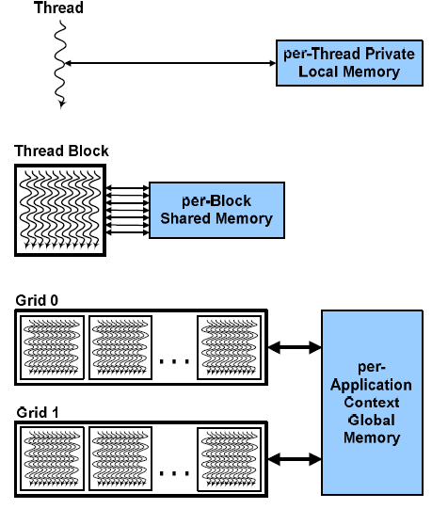
Architecture des GPUs
Compute Unified Device Architecture : CUDA
Thread hierarchy :
CUDA hierarchy of threads
Notes:
Les threads sont organisés en bloc de threads et on grille de bloc de theads.
chaque thread dispose d'un espace mémoire privé par thread utilisé pour les déversements de registres, les appels de fonctions.
Les threads d’un même bloc communique par le biais d’une mémoire partagée. Pour le partage de données et le partage de résultats.
Les grilles de blocs de thread partagent les résultats dans la mémoire globale
Les grilles de blocs de thread partagent les résultats dans la mémoire globale
Execution hardware : La hiérarchie des threads de CUDA correspond à une hiérarchie de processeurs sur le GPU;
un GPU exécute une ou plusieurs grilles kernel; un multiprocesseur de diffusion (SM) exécute un ou plusieurs blocs de threads; et les CUDA cores ( unité ALU ) et autres unités d'exécution dans le SM exécutent des threads.
Le SM exécute des threads dans des groupes de (32) threads appelés warp qui éxecutent la même instruction SIMD

Slide 10
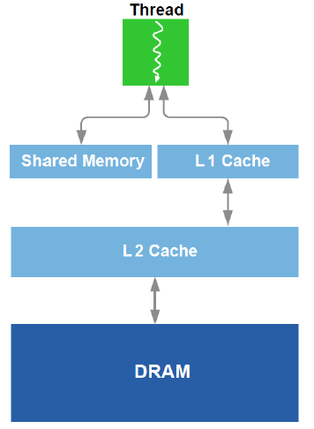
Architecture des GPUs
Compute Unified Device Architecture : CUDA
Shared memory:
Memory hierarchy :
Architecture Fermi
Notes:
La hiérarchie de mémoire optimale devrait offrir les avantages de la mémoire partagée et du cache, et permettre au programmeur de choisir son partitionnement.
Dans un GPU chaque multiprocesseur SM dispose d’un L1 cache et d’une mémoire partagé configurable
Un cache unifé L2 dessert toutes les opérations (chargement, stockage et texture) est partagé entre les SM et relié à une mémoire globale ou DRAM

Slide 11
Architecture des GPUs
Open Computing Language : OpenCL
Plus général que CUDA
Architectures hétérogènes
Supporte le parallélisme de données et de tache
Hiérarchie de mémoire différente
Mémoire globale
Mémoire constante
Mémoire locale
Mémoire privée
Notes:
Peut être utilisé sur CPU, GPU et d’autre accélérateurs : DSP FPGA
En Open CL un dispositif de calcul GPU ( par exemple ) contient plusieurs unités de calcul et chaque unité de calcul est composée de plusieurs éléments de traitement
L’hiérarchie de mémoire dans OpenCL est différente de celle de CUDA. 4 types :
Mémoire globale : partagée par tous les éléments de traitement mais avec une grande latence
Mémoire constante : plus petite mais plus rapide. Seul le CPU peut faire une écriture, les autres dispositif peuvent lire seulement
Mémoire locale : partagée par un groupe d’éléments de traitement
Mémoire privée ( registre ) : mémoire rapide

Slide 12
Traitements des graphes sur GPU
Graphe : ensemble de sommets et d’arêtes
Permet :
La représentation de données du monde réel
Données massives : Big graphs
Idée : traitement des Big graphs sur GPU
Notes:
Graphe : ensemble de sommets et d’arêtes
Permet : La représentation de données du monde réel
Generalement ces données sont massive ce qui engendre des Big graphs
Avec l’utilisation du GPU Computing qui a montré son efficacité dans la rapidité de calcul l’idée est venu de traiter les Big graphs sur GPU
Cependant quelques challenges se presente que je vais détailler dans ce qui viens

Slide 13
Traitements des graphes sur GPU
Les challenges
GPU :
Cache et unité de contrôle relativement petits
Espace mémoire limité
Graphe :
L’irrégularité des graphes
Notes:
GPU adopte une architecture SIMD qui gagne de hautes performances grâce à un parallélisme massif.
en GPU la plus grande partie de la die area est utilisée par l‘ALU tandis qu'une petite proportion de la zone est utilisée pour les unités de contrôle et les caches
Bien que les GPU puissent offrir un haut degré de parallélisme, Les calculs de graphe présentent souvent des modèles d'accès aux données irréguliers.

Slide 14
Traitements des graphes sur GPU
Les challenges
Disposition des données
Les graphes engendre des accès mémoire irréguliers
Bande passante limité du PCIe
Modèle d’accès à la mémoire
Mémoire partagée relativement petite
Conflit « Memory bank »
Distribution de charge de travail
SIMD
Structure irrégulière de graphe
Divergence de branche
Opérations asynchrones
Configuration Kernel
Notes:
Ce sujet a fait l’objet de plusieurs études. On peut les catégoriser comme suit
Disposition des données : en GPU les processeur gpu se partagent la mémoire globale. Les threads sont exécutés en groupes. L’accés à la mémoire partagée est groupé en un seul accés mémoire si les threads les threads consécutifs accèdent a des adresses mémoires consécutives. Minimisation des couts d’acces a la mémoire
: améliorer la TLB ( mémoire cache utilisé par l’unité de gestion de mémoire dans le but d’accélerer la traduction des adresses virtuelles en adresses physiques ) et le taux de présence en cache.
Transfert de données entre host et gpu par PCIe il faut avoir une disposition de données graphique appropriée
Acces à la mémoire : comparé au CPU les GPU en une petite mémoire partagée mais rapide qui peut mettre en cache les données frequement utilisées ( pour réduire le besoin d’accès à la mémoire globale ). Cependant, si plusieurs threads accèdent à différentes données ( conflit d’acces au banques de mémoire : adresses éparpillés )
Un GPU travail en SIMD : une fois l’instruction distribuer elle ne peut etre changée jusqu’à l’itération suivante. Structure irrégulière de graphe entraine une mauvaise distribution de charges. De plus, la distribution de charge entre CPU et GPU reste aussi un challenge
Divergence de branche : branchements conditionnels
opération de traitement de graphe asynchrone ( grand nombre de messages entre sommets )
Configuration Kernel : à cause de l’éxecution SIMD chaque grille va exécuter le meme Kernel sur différenes parties de l’ensemble de données

Slide 15
Traitements des graphes sur GPU
Les challenges
Plusieurs travaux de recherche :
Algorithmes de traversée de graphe : BFS, SSSP
Betweenness Centrality (BC)
Connectivité de graphe
Arbre couvrant de poids minimal
Page rank
Notes:
Initialement, les travaux étaient principalement axés sur les algorithmes de traversée de graphe. Des recherches plus récentes ont étudié des algorithmes plus complexes, notamment Betweenness Centrality (BC) (elle représente le degré d'intersection des nœuds entre eux), Connected Component (CC), SSSP (Single Source Shortest Path), PageRank (PR) (Le PageRank est un algorithme qui mesure "l'importance" des nœuds dans un graph. Il affecte à chaque nœud un rang. Ce rang correspond à la probabilité qu'un "surfeur aléatoire" visite le nœud. ) et Minimum Spanning Tree (MST).

